Slide 1




Программа «Акселератор КИУ - 2023»
КАЗАНСКИЙ ИННОВАЦИОННЫЙ
УНИВЕРСИТЕТ
имени В.Г. ТИМИРЯСОВА

Slide 2


Как в детстве
Ткач Елизавета

Slide 3
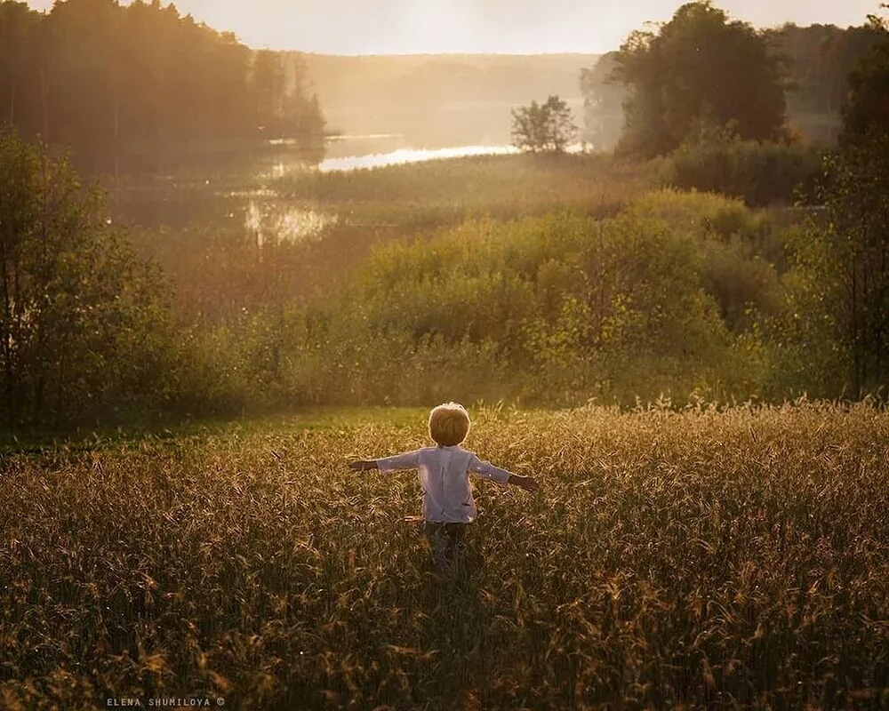
КАК В ДЕТСТВЕ
Загородные туры для единения с природой

Slide 4
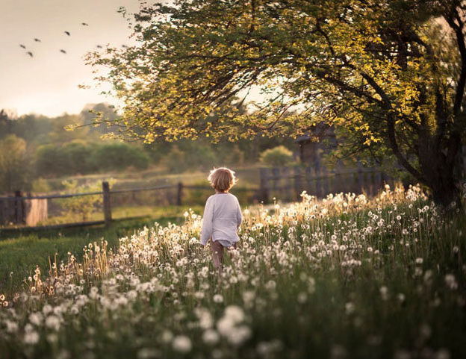
О ТУРЕ
Проект «Как в детстве» предлагает вам снова почувствовать себя ребенком.
В этом туре Вы сможете насладиться давно забытыми эмоциями на природе, снова прочувствовать беззаботное детство. И наша команда с радостью организует и украсит ваши незабываемые выходные
ПОСМОТРЕТЬ ПОДРОБНОСТИ

Slide 5


Актуальность проекта
Целыми днями люди думают, как здорово было в детстве, беззаботно и весело… Желают выехать «в детство» и снова насладиться теми, давно забытыми эмоциями
Наш продукт направлен на «обнуление» и «единение с природой и самим собой», он не борется с депрессией, а предотвращает её.
Большинство людей в крупных городах склонны к депрессии из-за недостаточного количества отдыха, они скудно проводят свой досуг на выходных

Slide 6

Проблема
Работающие люди среднего возраста не так часто проводят время со своими друзьями из-за недостатка времени и эмоционального выгорания и тем самым все больше погружаются в «виртуальный мир» и бытовую рутину, тем самым не отдыхая от рабочей недели в полной мере.
Пошли гулять?
Не хочу
С детства родители так трепетно рассказывают своим детям, как здорово и весело они гуляли в детстве, собирались большими компаниями, ходили в походы, но у нынешнего поколения детей и молодёжи детство прошло совсем не так, и формируется проблема «отцы и дети», доказывая нам разное восприятие мира и тем самым непонимание между родителями и детьми, что приводит к конфликтам в семье.

Slide 7
ВАРИАНТЫ РЕШЕНИЯ ПРОБЛЕМ
ПРОБЛЕМА ВЫГОРАНИЯ
ПРОБЛЕМА «ОТЦЫ И ДЕТИ»
Наш проект не лечит депрессию, а предотвращает её. Всё больше людей начали заниматься своим ментальным здоровьем, но уровень депрессии не снижается. Так может нужно вернуться к истокам? И погрузится в детство?
Наш проект поможет убрать эту «стену» и дать возможность родителям показать «свой детский мир», как они проводили свой досуг, так же как и дети научат родителей своим новым играм. Понимание между поколениями улучшится, что приведёт к идиллии в семье.

Slide 8
РЫНОК
Россия
41.6 млн.чел
Татарстан
2 млн.чел
Наш проект
2000 чел 0,1% планируем занять за год
Показатель рентабельности проекта – 59,2%
* Гос.комитет РТ по туризму https://tourism.tatarstan.ru/
* Исследование розничного трэвел-рынка России https://ru.russia-promo.com/rmaa-travel/tourism-market-report

Slide 9


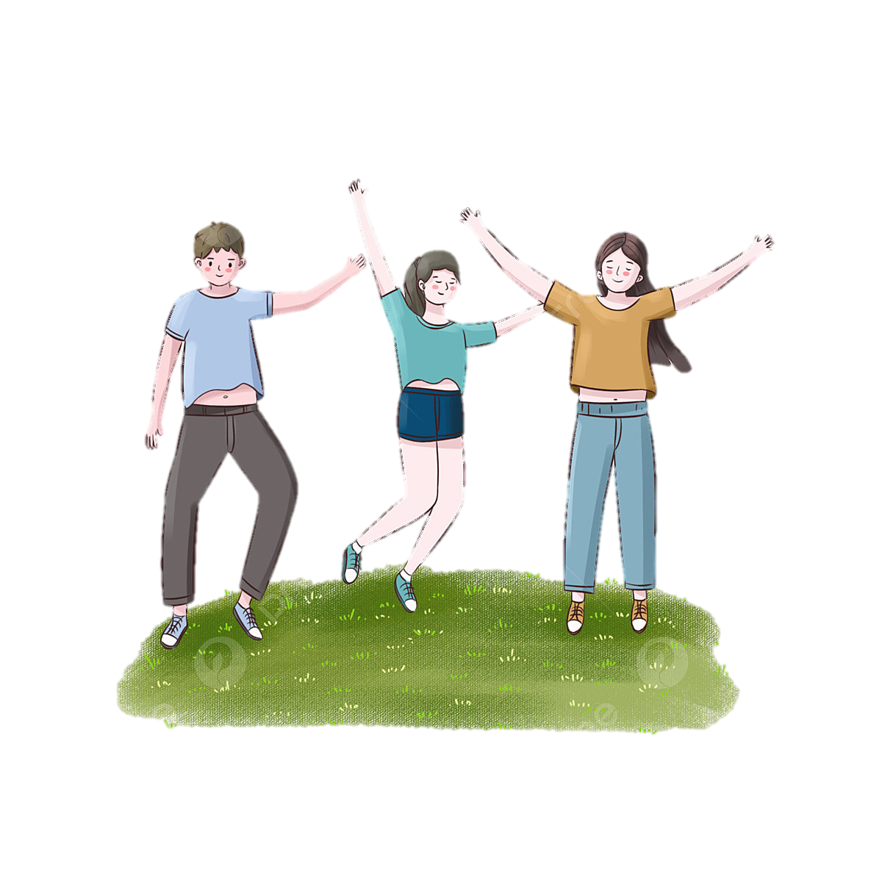
БИЗНЕС МОДЕЛЬ
ПОДВЕРЖЕНЫ ЭМОЦИОНАЛЬНОМУ ВЫГОРАНИЮ
МЕСТО ЖИТЕЛЬСТВА РТ
ПОТРЕБИТЕЛИ
СЕМЬИ С ДЕТЬМИ
ВОЗРАСТ 25-50
НЕНОРМИРОВАННЫЙ РАБОЧИЙ ГРАФИК

Slide 10






ПРОДВИЖЕНИЕ
CROSS PMOMOTION
ЙОГА
ОФИС
СЕМЕЙНЫЕ КАФЕ

Slide 11




Cross - promotion с йога центрами, детскими студиями развития и тд, потому что будет происходить перекрестное продвижение так как у нас ЦА похожа (семьи с детьми), каналы продвижения через офисы, так как там наибольшее количество людей с эмоциональным выгоранием ( доказано психотерапевтами, что офис и обыденность работы снижает эмоциональное состояние) , также блог в Яндекс Дзен поможет привлечь новую аудиторию (возможно из других городов РФ)
оптимизация под поисковые системы
ВЕБ.САЙТ

Slide 12
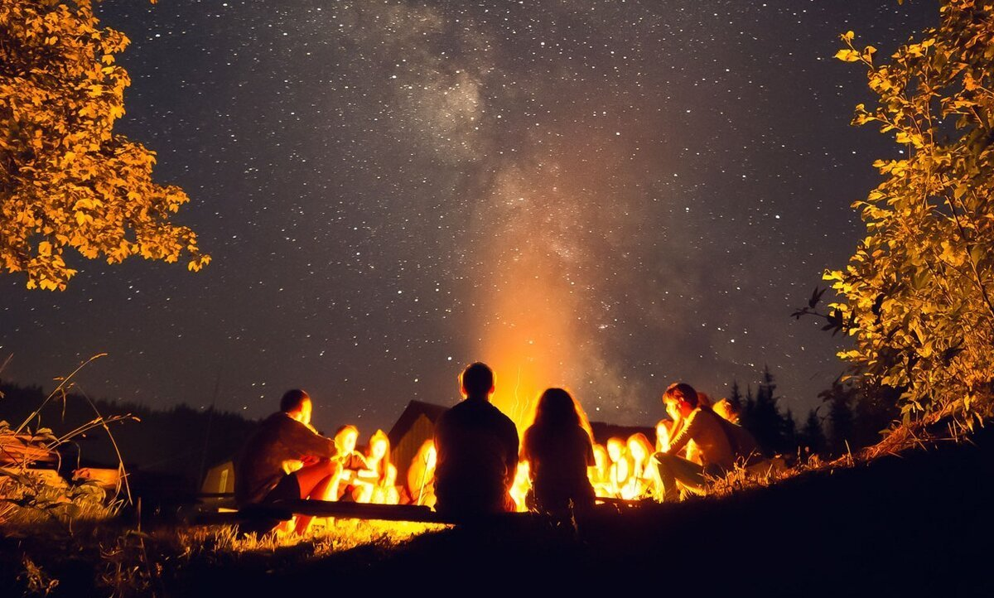

МОНЕТИЗАЦИЯ
АКТИВНОСТИ
1 Рыбалка
2 Мастер классы
3 Звёздное небо
4 Песни под гитару
5 Активные игры
6 Уроки выживания

Slide 13
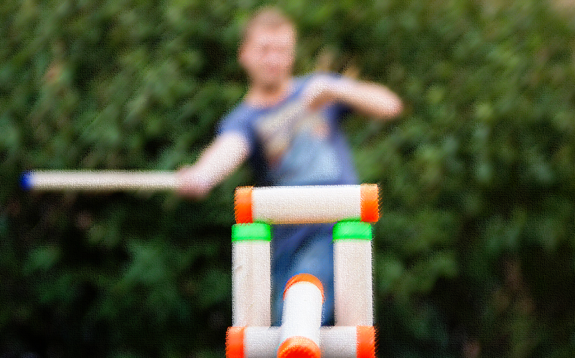
Игры, которые объединяют
Квесты
Крокодил
Царь горы
Футбол
Резиночки
Прятки
Твистер
Бабка Ёжка
Городки
Жмурки
Казаки-разбойники
Резиночки
Футбол

Slide 14
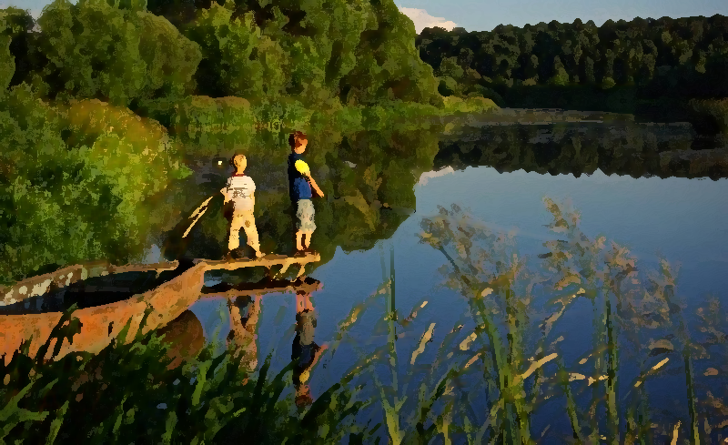
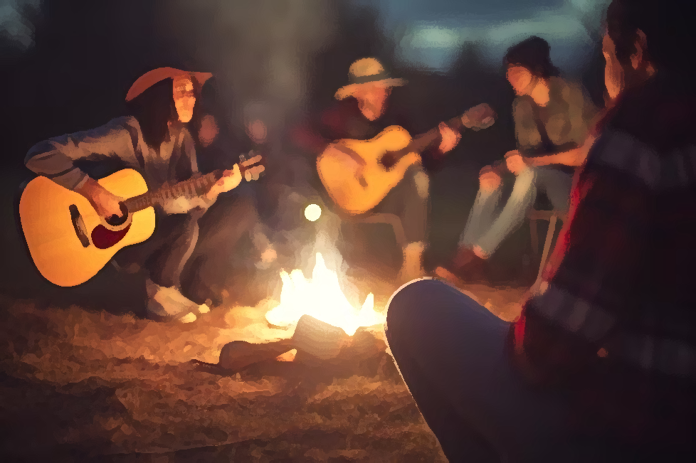
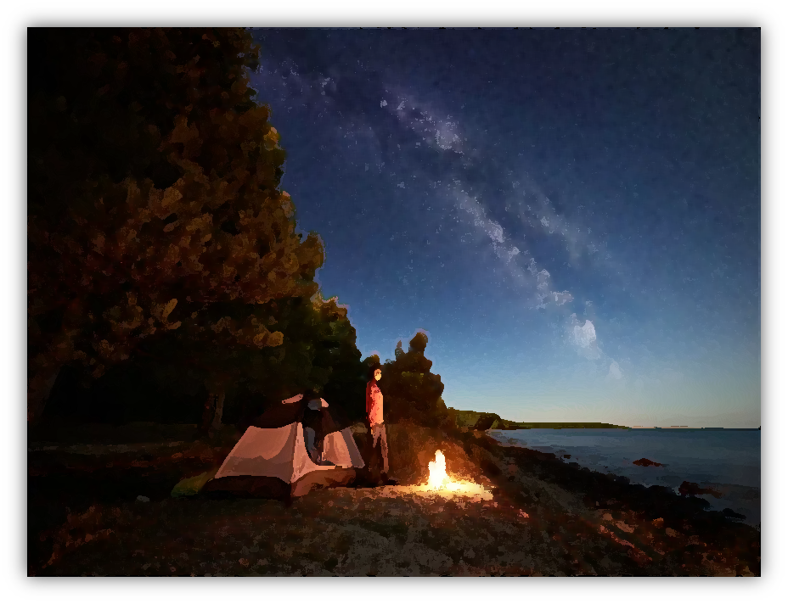
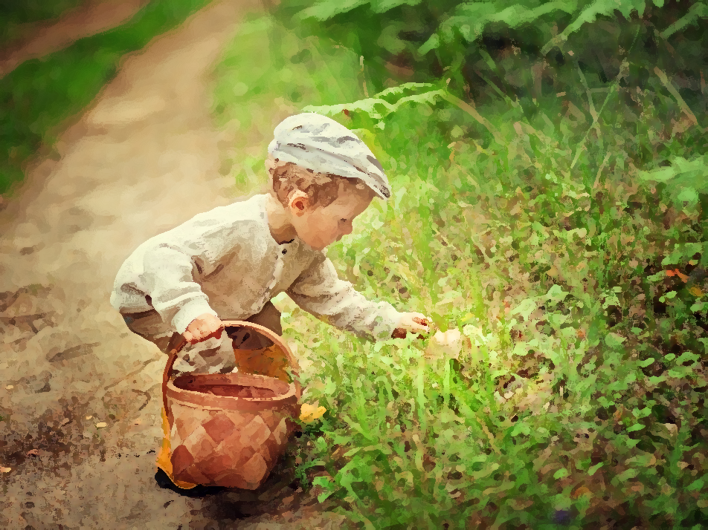
Все материалы для активностей мы берем на себя

Slide 15
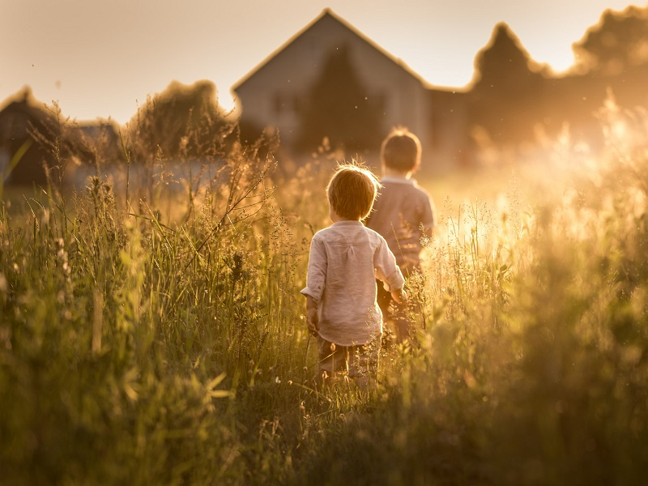
КАК В ДЕТСТВЕ
Загородный тур, который поможет
почувствовать себя снова ребёнком
ЗАБРОНИРОВАТЬ
Удобство выбора и бронирования тура с помощью конструктора
Готовы рассмотреть и воплотить ваши идеи
Незабываемый отдых недалеко от дома
Разнообразие активностей на природе
ПОЧЕМУ МЫ?

Slide 16

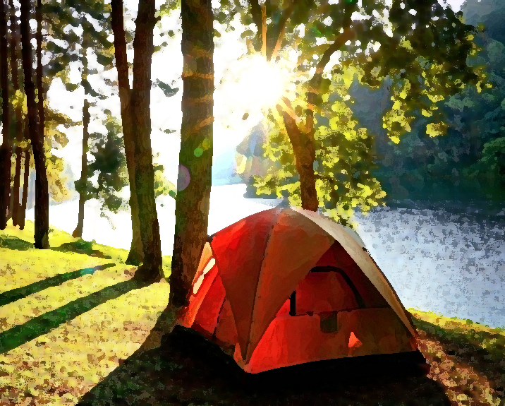
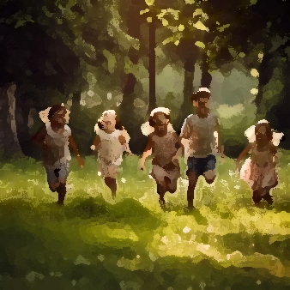




ЧТО Я ХОЧУ?
Здорово!
Ты выбрал активности, давай теперь выберем на сколько дней ты хочешь почувствовать себя ребенком ☺
Рыбалка
Без ночёвки
У нас свидание (2 чел)
Уроки выживания
Проживание в палатке
Время с семьей (3-6 чел)
Звёздное небо
Собрались большой компанией (7-10 чел)
1 день
Другое
Песни под гитару
2 дня
3 дня
Другое
У меня своя идея!

Slide 17

Вы забронировали тур, поздравляем!
ВАШ ТУР
Краткая информация:
Автобус: в 8:00
Вещи с собой: для плавания, вещи на вечер, сменная одежда и хорошее настроение
В программе: рыбалка, просмотр и изучение звёздного неба, 3-х разовое питание, ночлег в палатках и тд.
Есть вопросы или предложения?
Звони ☺

Slide 18
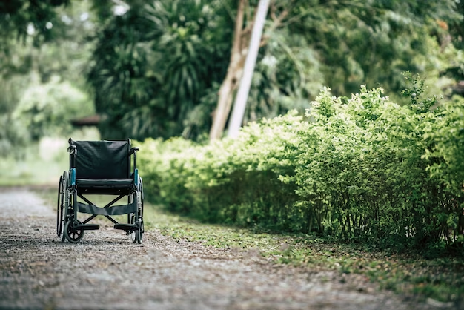
Особые путешественники
Наш проект предлагает проводить экскурсии в детство абсолютно всем, без исключения!
Позвоните нам и мы создадим уникальный маршрут исходя из ваших пожеланий и возможностей

Slide 19
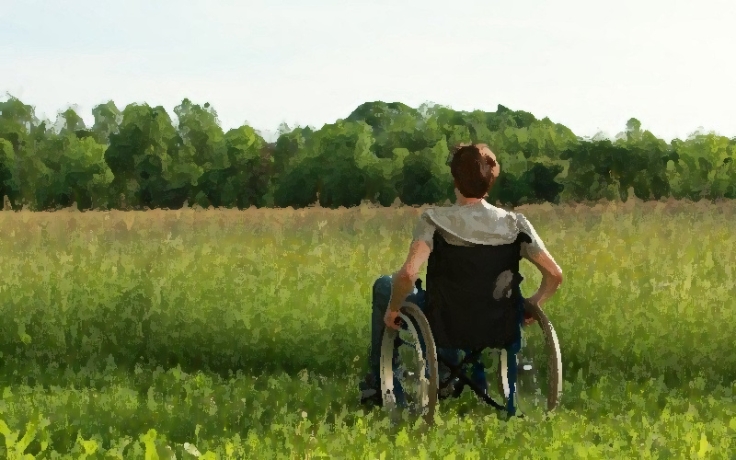
АКТИВНОСТИ
Ростуризм отмечают: для большинства инвалидов активный отдых малодоступен, поэтому мы решили разработать маршрут, на котором инструкторы готовы терпеливо помогать особым путешественникам рыбачить, изучать новые лайфхаки на природе, слушать музыку и просто получать новые впечатления от жизни

Slide 20

Потенциальные потребительские сегменты
Наш основной потенциальный потребительский сегмент- это работающие люди в возрасте от 25-50 лет по графику 5/2, имеющие семью с детьми, желаемое расположение потребителя Республика Татарстан, сектор рынка b2b2c 2 группа- это работающие люди 27-40 лет, имеющие ненормированный график работы, подверженные эмоциональному выгоранию, которые имеют потребность «заземлиться», побыть наедине с природой

Slide 21

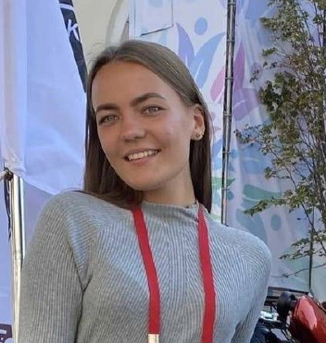
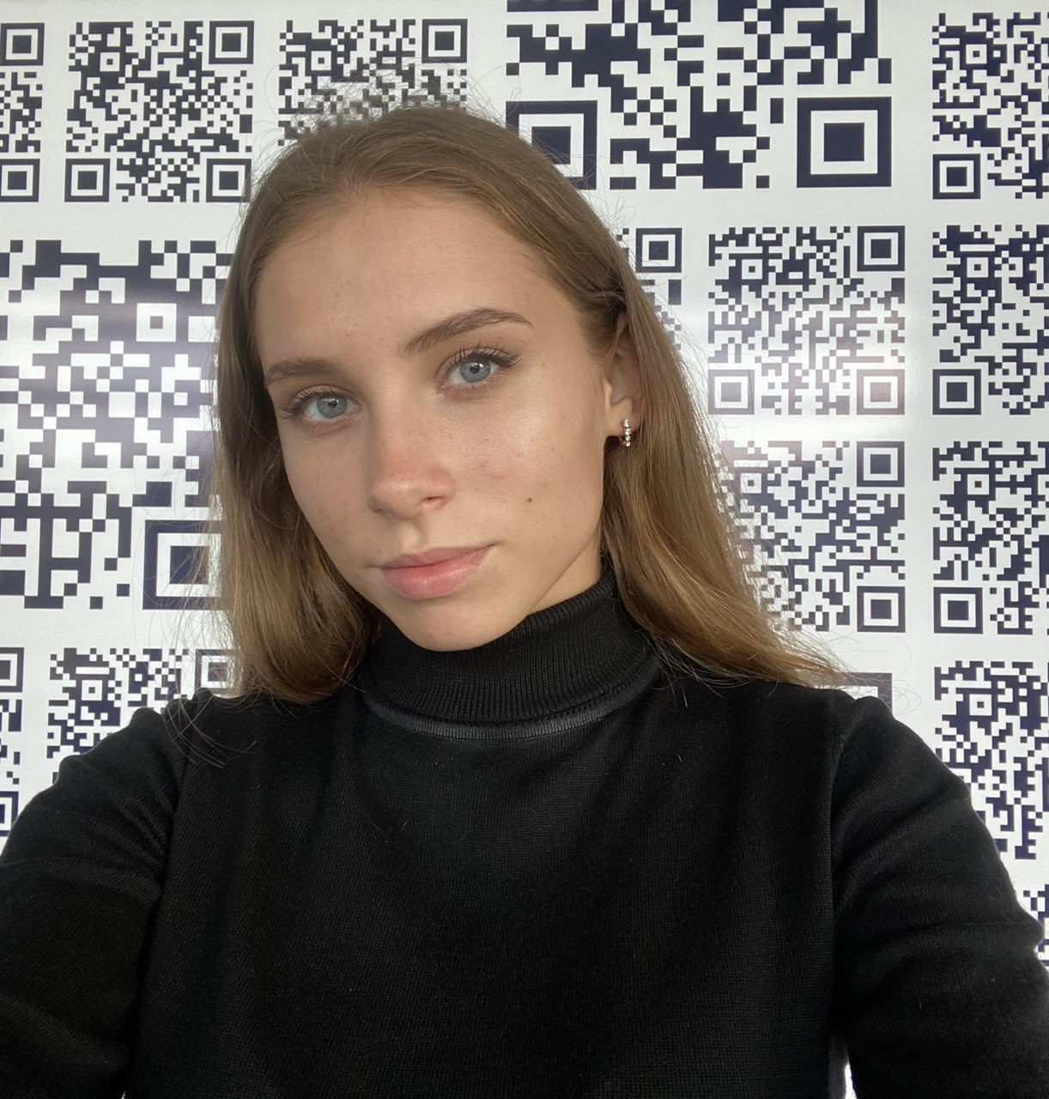
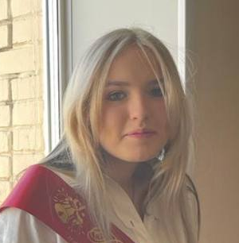

ТКАЧ ЕЛИЗАВЕТА
СОЛДАТКИНА АНАСТАСИЯ
ЖИГАЛОВА ПОЛИНА
Управление, построение бизнес-модели, утверждение направления развития, переговоры с потенциальными партнерами, реализация услуг
Анализ рынка и конкурентов, управленческие вопросы, качающиеся разработки платформы и размещения на ней контента, , разработка креативов, сегментация клиентов
Постановка и проверка гипотез, общение с потенциальными клиентами, создание плана по продажам, ведение соц сетей

Slide 22




КОНТАКТЫ
Ткач Елизавета
+7(927)679-79-70
elizavetatckach@yandex.ru

Slide 23
План дальнейшего развития стартап-проекта
Декабрь 2023-январь 2024 создание сайта, разработка общей концепции, пробные организационные мероприятия, проверка актуальности выездных туров на ЦА, запуск прогревов в соц.сетях , формулировка и проверка гипотез Февраль-апрель 2024 запуск сайта, запуск рекламы, пробные выездные туры, доработка сайта и авторких туров Май-июнь 2024 запуск проекта, продажи, выездные мероприятия

Slide 24
Рентабельность за год:
Затраты:- покупка оргтехники – 328 400 руб - аренда хостинга и покупка доменного имени – 15 000 руб. - разработка дизайна сайта – 100 000 руб. - разработка сайта – 100 000 руб. Затраты на первичную рекламную кампанию: 20 000 руб. Затраты на оплату труда (в мес.): 180 000 руб. Затраты на рекламу (в мес.): 30 000 руб. Итого затрат: 3083400 рублей.
Средний чек: 4 500 руб. Сделок в среднем в месяц: 60 штук. Выручка составит 3240000 рублей. Прибыль: 156 600 рублей
Рентабельность инвестиций 15,66%
Стартовые затраты: 1 000 000 руб.

Slide 25
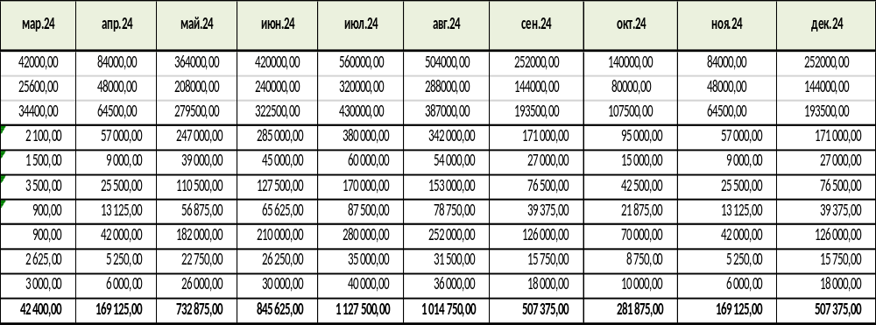
Финансы план продаж

